Slide 1
唱吧里的NSQ:
从生产到消费
唱吧技术部分享
2020.12.01

Slide 2
目录
1
什么是NSQ
1.1
先来说说MQ
1.2
NSQ的主要组件
1.3
NSQ组件如何协同工作
2
NSQ好在哪?
3
NSQ在唱吧内的应用
3.1
NSQ消息的产生与发送
3.2
NSQ消息的消费....还是代理分发？
3.3
NSQ消息真正的消费者

Slide 3
01
什么是NSQ

Slide 4

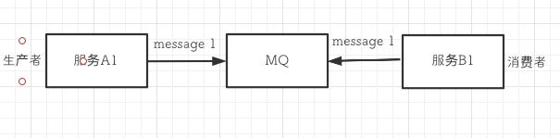
什么是NSQ？
简介：一个基于GO的分布式MQ
NSQ，全名就叫NSQ
先来说说MQ
Message Queue，消息队列，顾名思义，就是一个用来存放消息的容器，生产者把消息放进去，消费者把消息拿出来执行消费，但什么时候用呢？我们可以举一些实际的例子：

Slide 5
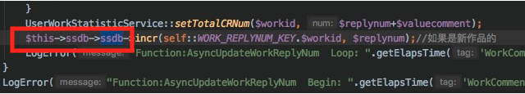
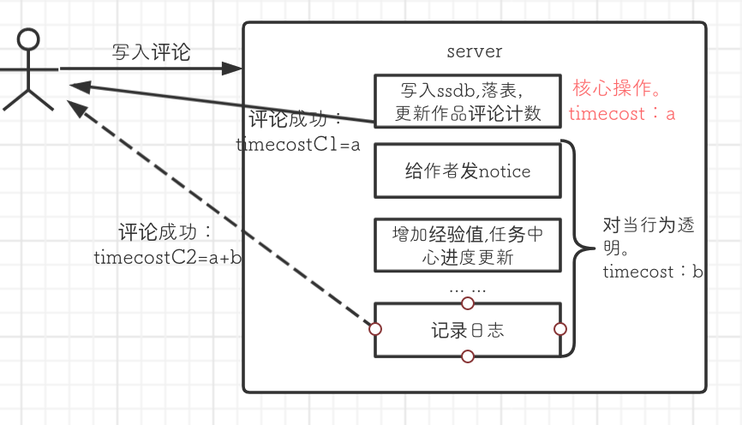
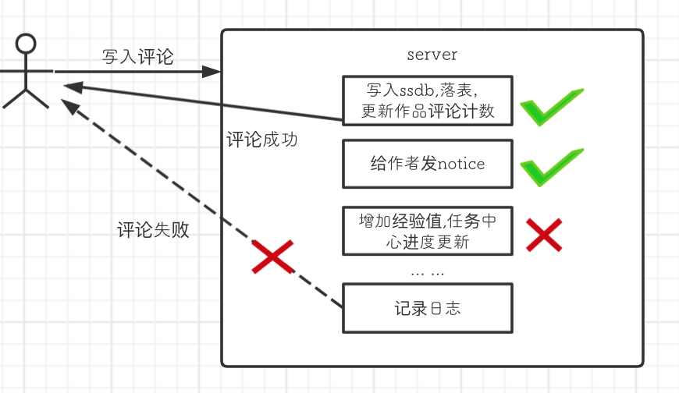
场景1：异步
场景2：解耦
Some stupid code：
在一些较为复杂的业务场景中，用户的一次请求，服务器往往处理很多事情:比如唱吧的评论模块，在用户写下一个评论后，除了核心的评论数据写入缓存，落表，更新相关计数外，还需要给作品作者发送站内notice，增加经验值等操作。
异步处理减少了接口所耗费的时间，优化了用户体验
上下游业务的解耦，单个业务故障时只会影响本身，一定程度上限制了故障的波及范围

Slide 6
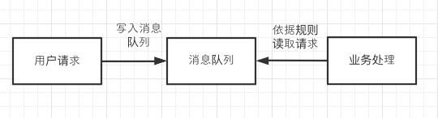
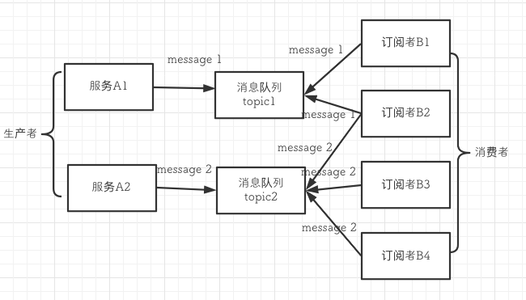
场景3：流量削峰
少量商品的秒杀，一般会因为流量过大，导致流量暴增，应用挂掉。但如服务器接收到用户的请求后，首先写入消息队列。假如消息队列长度超过最大数量，则直接抛弃用户请求或跳转到错误页面。
这样可以控制活动的人数并且缓解短时间内高流量压垮服务器
MQ基础消息交互模式
点对点：
发布-订阅模式：

Slide 7
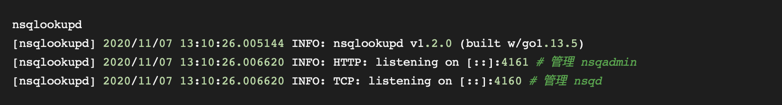
NSQ的主要组件
nsqlookupd(中心管理服务)
官网解释：nsqlookupd管理拓扑信息，客户端根据特定的topic查询nsqlookupd来发现nsqd生产者及nsqd广播topic和channel信息。
先说个有意思的东西，大家都用过linux可能会发现，linux下很多应用，比如apache、mysql这些服务名称都是在d结尾的。如：apache -> httpd、mysql -> mysqld。最后的结尾d是Daemon（守护进程）的意思，这种进程在后台运行，不会因为终端窗口关闭就停止执行。
这里的nsqlookupd和下面要说的nsqd也是在d结尾的，这就表明他们也是守护进程，nsqlookupd就是一个后台服务，它可以理解为整个nsq系统的神经中枢，启动以后，它默认会同时监听两个端口，在4160端口，建立一个tcp server，用于和nsqd进行数据沟通。在4161上呢，会建立一个http server，用于和nsqadmin进行数据交互。当然，在集群部署中启用多个nsqlookupd,但他们之间是没得关联的

Slide 8
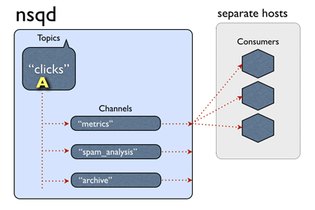
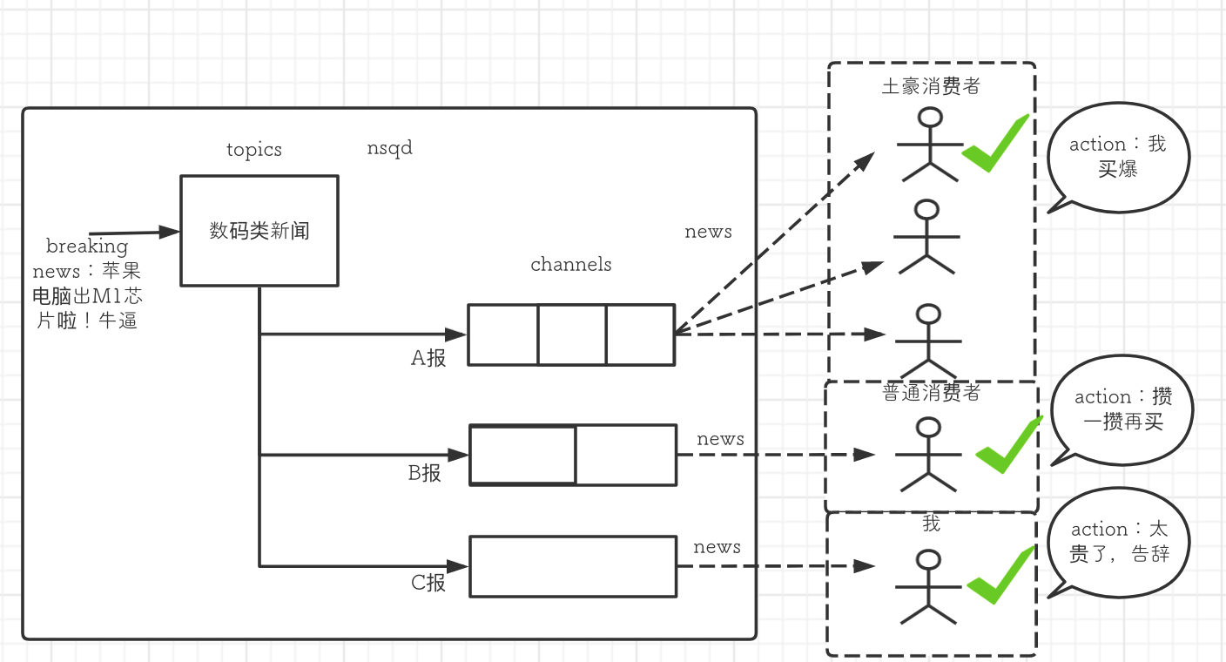
NSQ的主要组件
nsqd（真正干活的）
一个负责message接收、排队、转发消息到客户端的守护进程，真正干活的就是这个服务。nsqd会默认监听一个tcp端口(4150)和一个http端口(4151)。
关于nsqd的工作原理，我们可以先来看看官方给的gif图：
关于这里面topic和channel的概念，我自己有一个不太贴切的比喻来类比这个流程：你可以把每条消息理解为一条新闻事件，每个topic理解成一类新闻事件的主题(比如数码，游戏类新闻),而channel就是不同渠道的报纸,我们的消费者就是订阅了一家家报纸的死忠粉。首先，生产者向nsqd发送消息，可以是一个包含了指定了topic和消息主体的请求，这个topic就就是这个新闻事件的分类(数码类，breaking news：苹果出M1芯片啦！牛逼)这个topic会复制这些消息并且在每一个topic下面的channel上进行入队(A，B，C的报纸都刊登了这则消息)；对订阅了同一个topic，同一个channel的消费者使用负载均衡策略（强行解释一波：这份报纸是绝版的，各家都只有一份，订阅的人中只有一位天选之子可以拿到这个消息）同一channel的消费者会有相同的处理行为，但不同channel的消费者拿到这个消息后可能会做出不同的处理(土豪们订阅了A：我直接买爆！，普通用户们订阅了B：我咬咬牙赞一赞下个月再买，我订阅了C：太贵了，告辞)

Slide 9
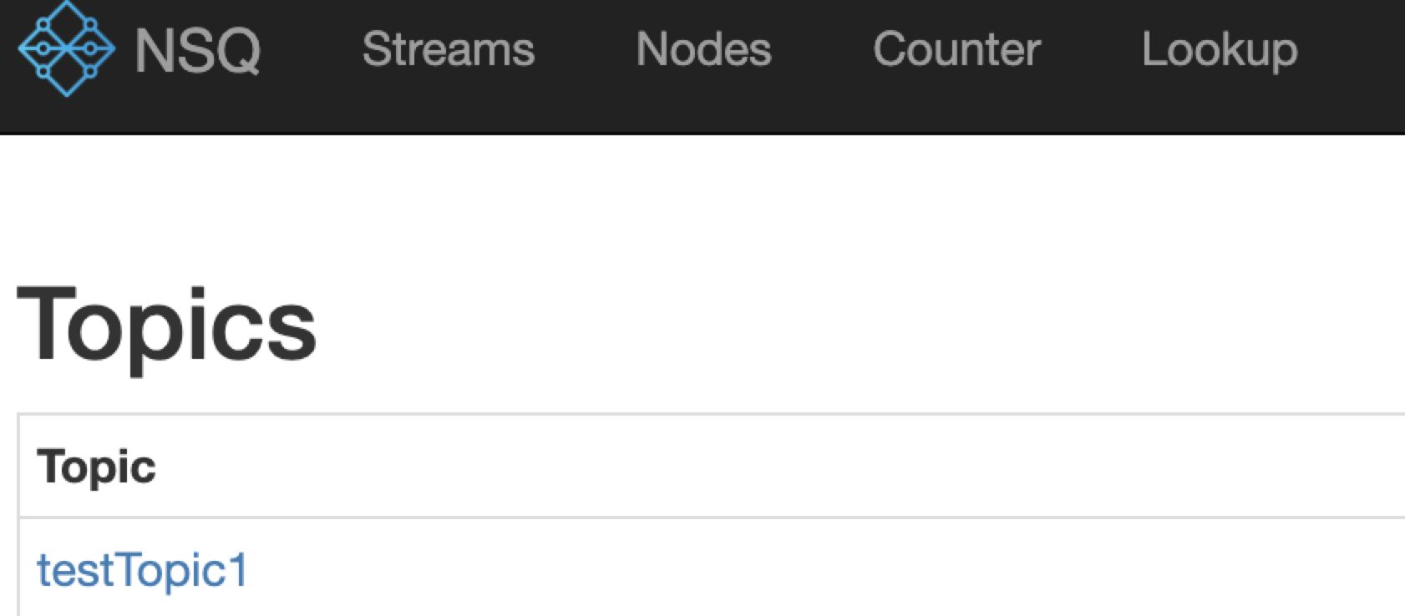
NSQ的主要组件
nsqadmin(后台管理页面)
nsqadmin是自带的一套简洁好看滴WEB界面，用来汇集集群的实时统计，并执行不同的管理任务，它具有以下功能和特性
提供一个对topic和channel统一管理的操作界面以及各种实时监控数据的展示。
展示所有message的数量;
能够在后台创建topic和channel，这个应该不常用到
nsqadmin的所有功能都必须依赖于nsqlookupd，nsqadmin只是向nsqlookupd传递用户操作并展示来自nsqlookupd的数据。
传送门：唱吧的nsqadmin页面

Slide 10
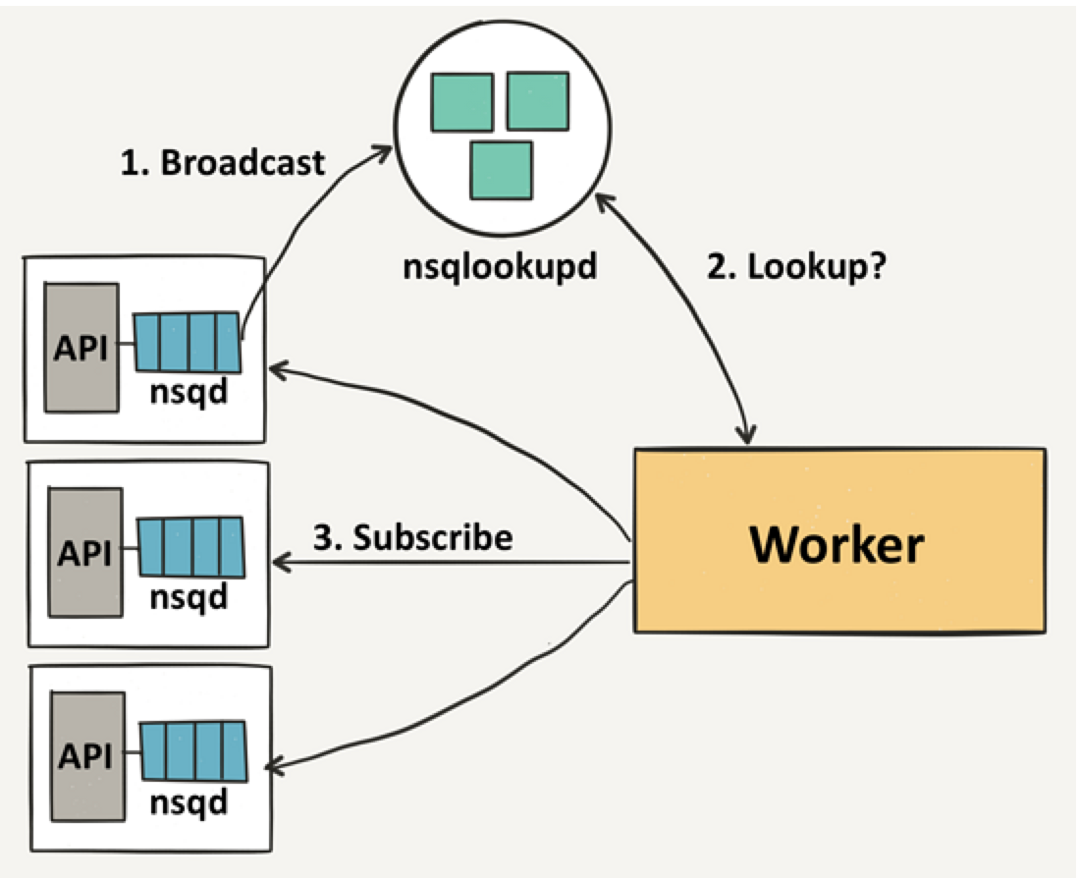
NSQ组件如何协同工作
官方推荐拓扑
API扮演生产者的角色，worker是消费者，
核心的消费流程就是：API向它对应nsqd发送消息，要做到这点，要先打开一个连接，然后发送一个包含topic和消息主体的请求，topic会复制这些消息并且在下辖的channel上进行排队，等待订阅它的worker消费。
那么问题来了：那么worker是如何得知它想要消费的topic和channel所在的nsqd的地址的呢?

Slide 11
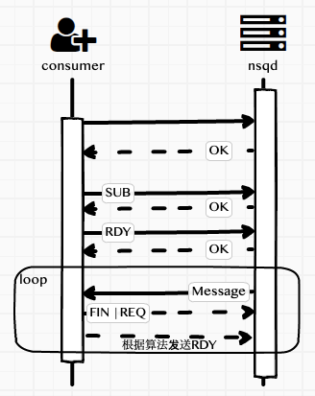
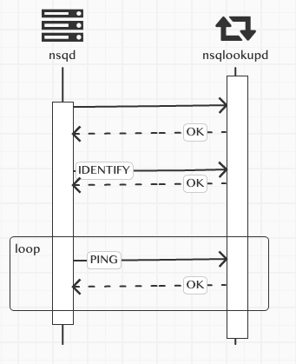
NSQ组件如何协同工作
每一个nsqd在启动后，都会向系统中广播自己的地址，nsqlookupd在接收到新加入的nsqd节点的地址后，会和这个节点建立起连接，同时这个节点向nsqlookupd发送认证注册请求，在注册成功后，nsqlookupd便会将这个节点的tcp和http端口，主机名，版本，可供订阅的topic，channel等等这些信息维护起来，把这个节点加到对应topic的nsqd的可用列表里，进入loop阶段：每过15秒，会发送一个PING心跳命令给nsqlookupd，这样保持存活状态，nsqlookupd每次收到发过来的PING命令后，也会记下这个nsqd的最后更新时间，这样做为一个筛选条件，如果长时间没有更新，就认为这个节点有问题，把节点剔除出去。这样就保证了列表里的节点都是可用状态。
而我们的消费者，起来时会先从nsqlookupd哪里拉取他需要的topic，channel的可用nsqd列表，然后和对应的nsqd建立起联系。并且根据自己的配置和状态主动向nsqd报告自已的可处理消息数量（也就是RDY命令）。nsqd根据消费者的可处理能力来决定把消息发送到哪一个消费者进行消费。

Slide 12
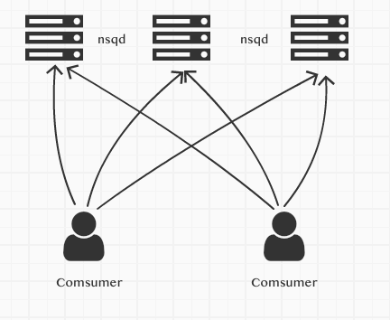
。
NSQ组件如何协同工作
直连使用
当然我们还可以通过简单直连的方式来使用NSQ,让消费者直接连nsqd。
但是这样做的话，需要消费者做一些额外的工作:频繁的去检查所连接的nsqd的状态，如果发现nsqd挂了需要消费者去处理这些问题，

Slide 13
02
NSQ好在哪？

Slide 14
NSQ好在哪？
便于扩展：NSQ对于nsqd和消费者的横向扩展是极为方便的，nsqd在启动时会自动在集群中的nsqlookup中注册，成功后便可以被正常消费了，而一个worker起来后只需要去集群中的nsqlookupd上获取需要消费的topic和channel的可用nsqd列表就行了
可自动排除单点故障：因为nsqlookupd会和每一个注册过的nsqd维持一个loop通信，不断的检测nsqd的状态，如果有哪个nsqd挂了，那么nsqlookup就会立刻知晓并且将这个nsqd从相关的topic/channel可用列表里剔除出去，在work看来他每次拿到的都是可用的nsqd，而挂掉的nsqd重启服务后，再次执行注册流程。
简单强大的后台管理页面：通过nsqadmin，可以看到所连接的nsqlookup系统中的消费，生产消息的各个位的的数据，十分方便

Slide 15
03
NSQ在唱吧内的应用

Slide 16
NSQ在唱吧内的应用
在简单介绍完了NSQ后，我们来谈谈更为实际的业务场景--NSQ在唱吧中主要用于业务中较重操作的异步处理。
NSQ消息的产生与发送
相信大家一定都写过类似的语句
这里的addTask就是我们自己封装的用来进行NSQ任务消息发布的方法：
其中，work是消息所属的topic；classname，methodname，param分别代表了消费时执行的方法的类名，方法名和执行所需的参数，这三者以及添加时间组成了nsq生产者所生产的任务消息

Slide 17
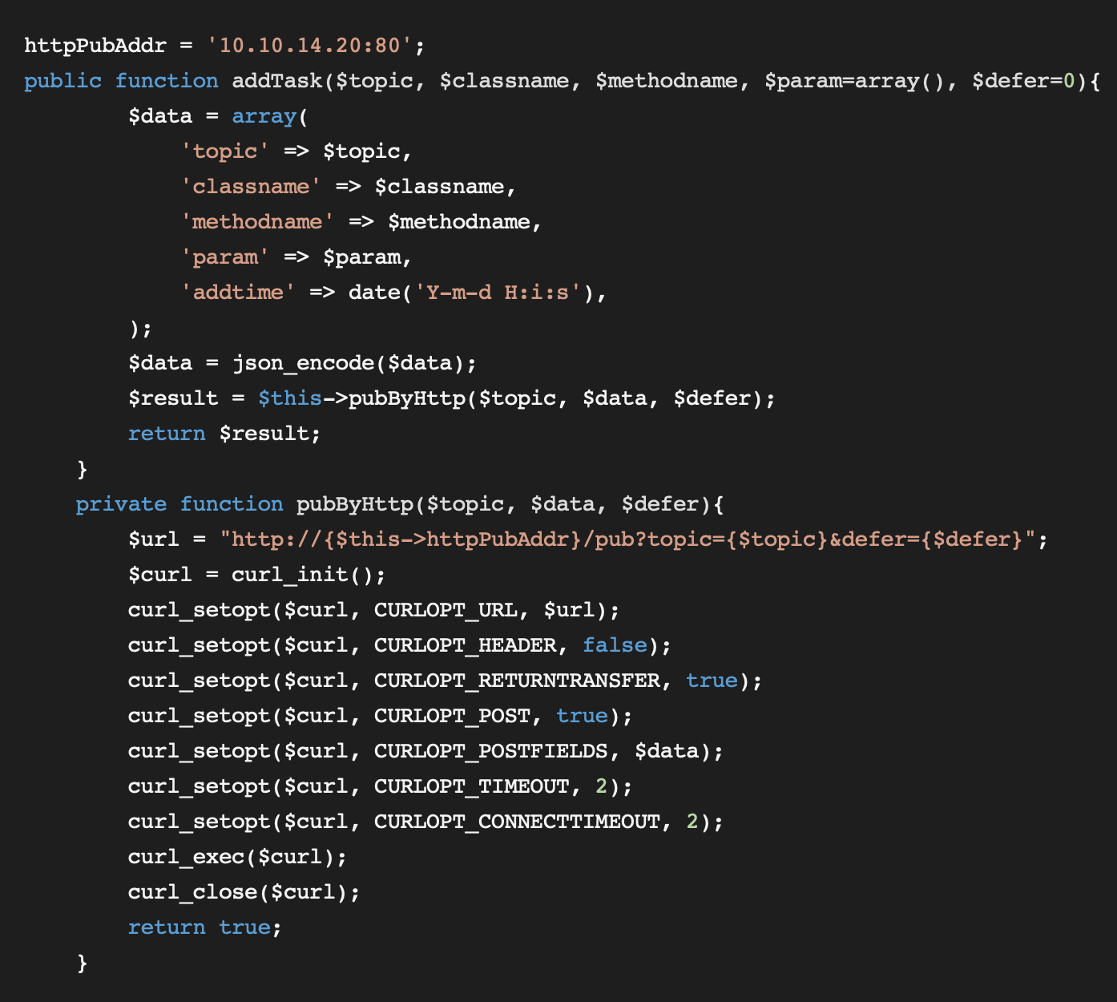
NSQ消息的产生与发送
我们来看看addTask具体是怎么实现的
可以看到，我们的addTask操作最终是被组成了“http://10.10.14.20:80/pub?topic=work&defer=0&topic=work&classname=&methodname=e&$param=&addtime=”的GET请求去访问14-20上的nsqd服务。

Slide 18
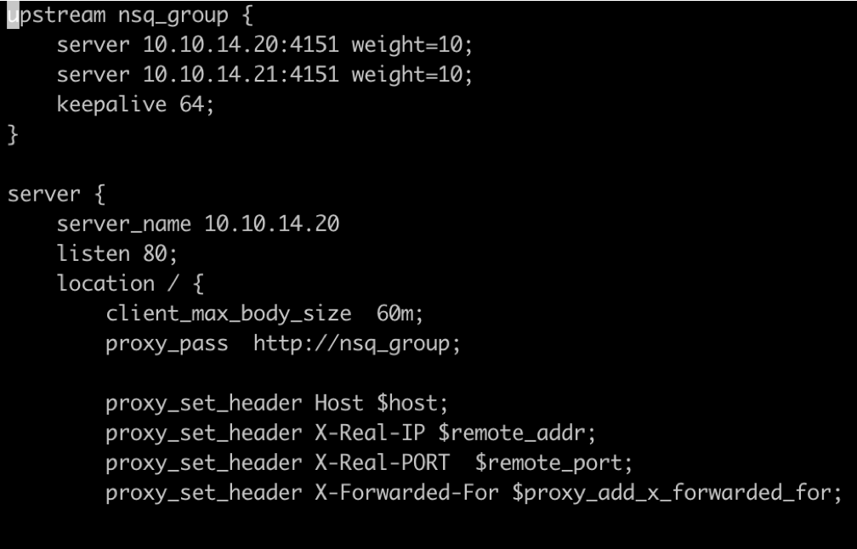
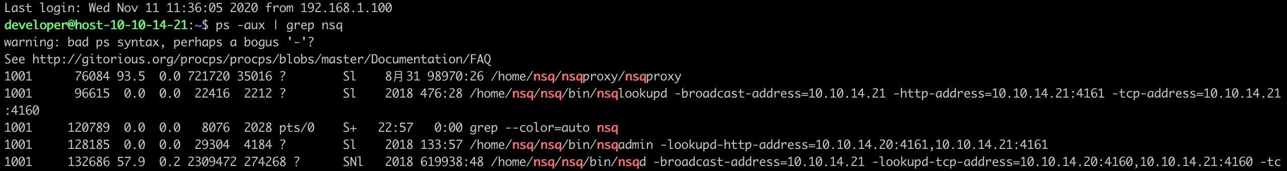
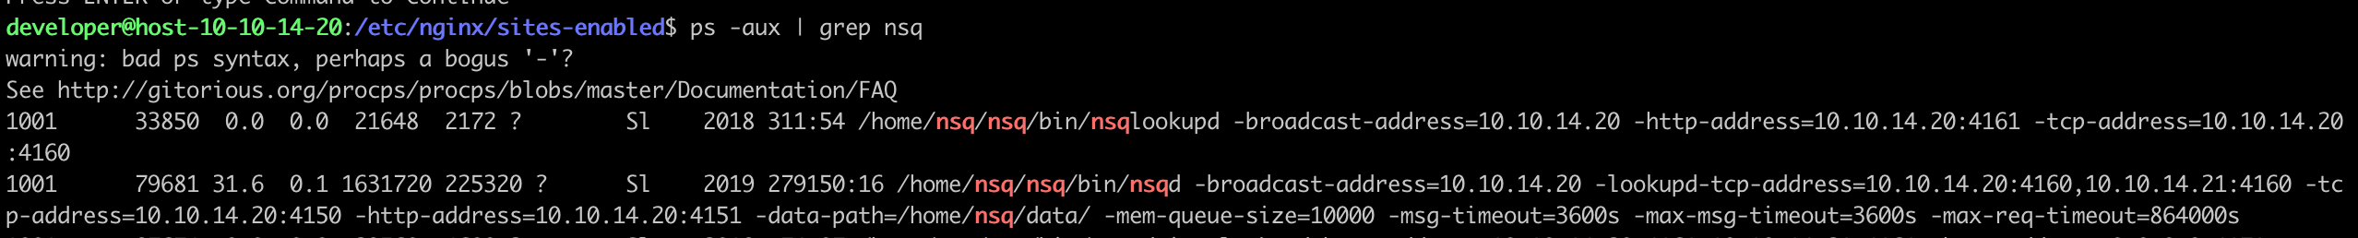
NSQ消息的产生与发送
我们去14.20上查看nginx配置，可以看到生产者的请求被平均分配到了20和21两台机器的nsqd服务上，同时在20和21上都起了nsqlookup同时维护nsqd的节点列表，这是做了心跳容灾，当其中一个nsqlookup挂掉时，NSQ服务不会中断。
在21上还起了一个叫做nsqproxy的服务，其实这个就是我们nsqd的消费者了，所有的nsq消息都会在这里被消费。

Slide 19


NSQ消息的消费....还是代理分发？
但。。。唱吧应该有很多topic，还分前端后端用，咋就一个消费者？
当然不是，nsqproxy只是一个消息中转，最后还是要把消息按照topic和channel分发到对应的「真·消费机」上去，由轩哥小时候写的meepops来最终消费。
为什么不像之前官方拓扑推荐的，直接多起几个消费机先查nsqlookupd再直接连接nsqd呢？
之前介绍的拓扑系统，对于消费机没有很好的管理，如紧急停止或者启用work机时比较麻烦，而且每个work机都需要明确自己需要消费的topic以及channel，不方便统一管理，而nsqproxy和meepops针对这方面做出了改进。

Slide 20
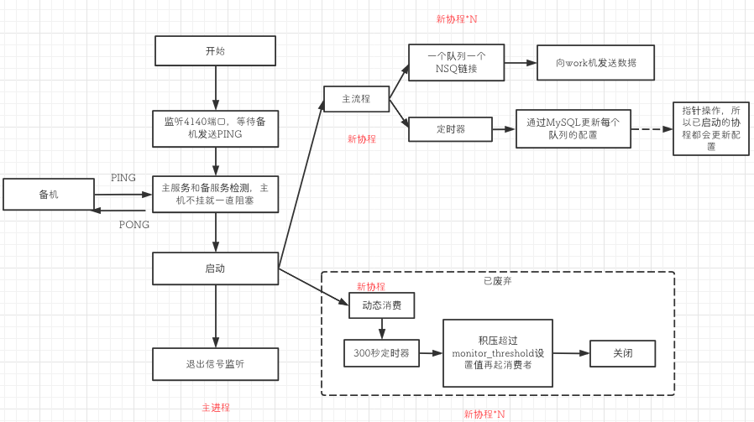
NSQ消息的消费....还是代理分发
先来看看nsqproxy的工作流程
启动第一步主备检测：主机先监听4140端口，此时新启两个协程，该协程等待备机发PING并回PONG，一直阻塞等待accept。另一个协程（主协程）继续向下走；如果是备机，则死循环向主机发PING，如果收到PONG，就sleep，程序会一直阻塞在这里。如果主机未回复，备机就转为主机启动。
主协程接下来信号监听。并且新启2个协程，一个是走主流程，一个是走动态消费流程（这个功能已废弃）。主协程监听退出和阻塞新号。
主流程：协程从Mysql获取管理后台的配置，每个topic都与NSQ建立一个链接，并根据配置的并发量（N个），启动N个协程，向work机发送消费数据，如果发送消息失败，依据失败类型（连不上worker/写失败会直接把消息重新入队，如果是读失败依据配置来决定入不入队）。在刚进入主流程时，上一小步执行之前，会启一个新协程，以定时器的方式，每60秒更新一次管理后台的配置数据，这些配置也可以通过后台页面来更改-传送门。
动态消费：就是在消息突发性入队的时候，原本的并发量消费能力不足，新增协程来帮助消费；以定时器的方式，定时扫描NSQ中积压的队列，若某队列达到积压阈值，则会启动新的协程来与NSQ建立连接，启动增加消费能力。再以定时器的方式，达到设定时间（如300秒），就关闭协程。

Slide 21
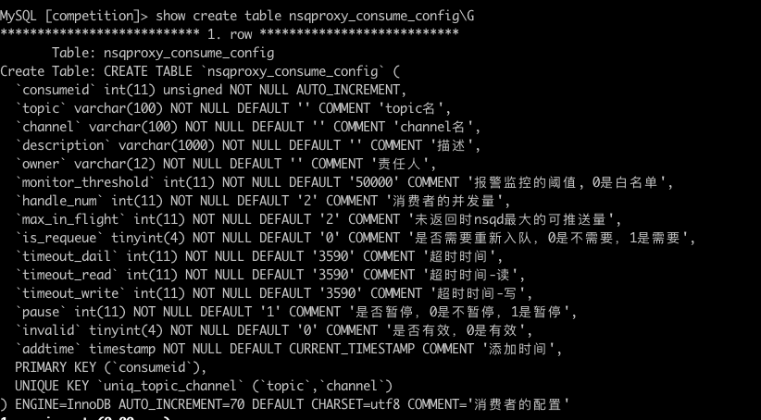
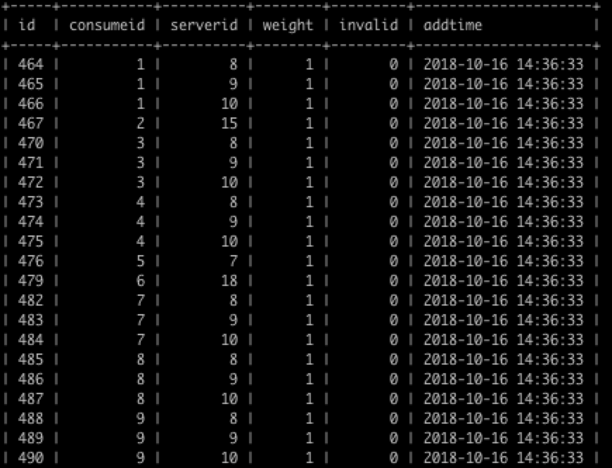
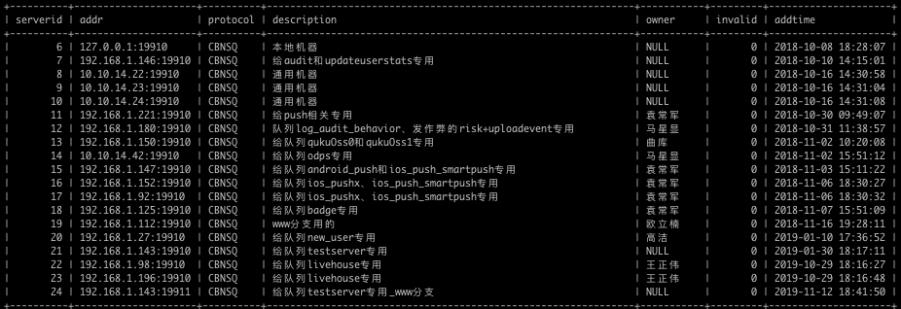
NSQ消息的消费....还是代理分发？
我们来看看nsqProxy的MySQL配置用到的三张表
nsqproxy_consume_config
nsqproxy_consume_server_map
nsqproxy_work_server
这里存放了topic-channel对应的consumid，挤压阈值，并发量等配置
这里为每个consumid配置了一堆serverid，每个serverid根据性能状态不同配置了不同的权重，nsqproxy会依据这个权重转发消息给work机
这里存放了每个serverid对应的地址，以及传输使用的协议，这个CBNSQ是我们唱吧自己使用的协议，NSQProxy还支持以http以及fastcgi协议发送消息。

Slide 22
NSQ消息的消费....还是代理分发
啥是CBNSQ协议？
CBNSQ协议是自定义的基于TCP的协议。
消息结构：消息长度 + 消息内容。 msg的长度(8字节，0填充） + messageId（16字节） + 消息正文
如：有条消息是：{"topic":"test","classname":"UserService","methodname":"addUser","param":["userid", "username", "password"],"addtime":"2020-11-27 14:30:34"}
第一部分：消息长度。消息主体json长度140，前5位用0补齐，那么这部分为00000140。8位的极限是99999999/1024/1024≈95M，可以满足使用要求。
第二部分：消息ID，这个是NSQ的消息唯一ID，16位。如jdoanfgwudhskals。注意：这16位是不计入第一部分的消息长度的。
第三部分：消息主题。即刚才提到的JSON串。
完整的消息为：
00000140jdoanfgwudhskals{"topic":"test","classname":"UserService","methodname":"addUser","param":["userid", "username", "password"],"addtime":"2020-11-27 14:30:34"}

Slide 23
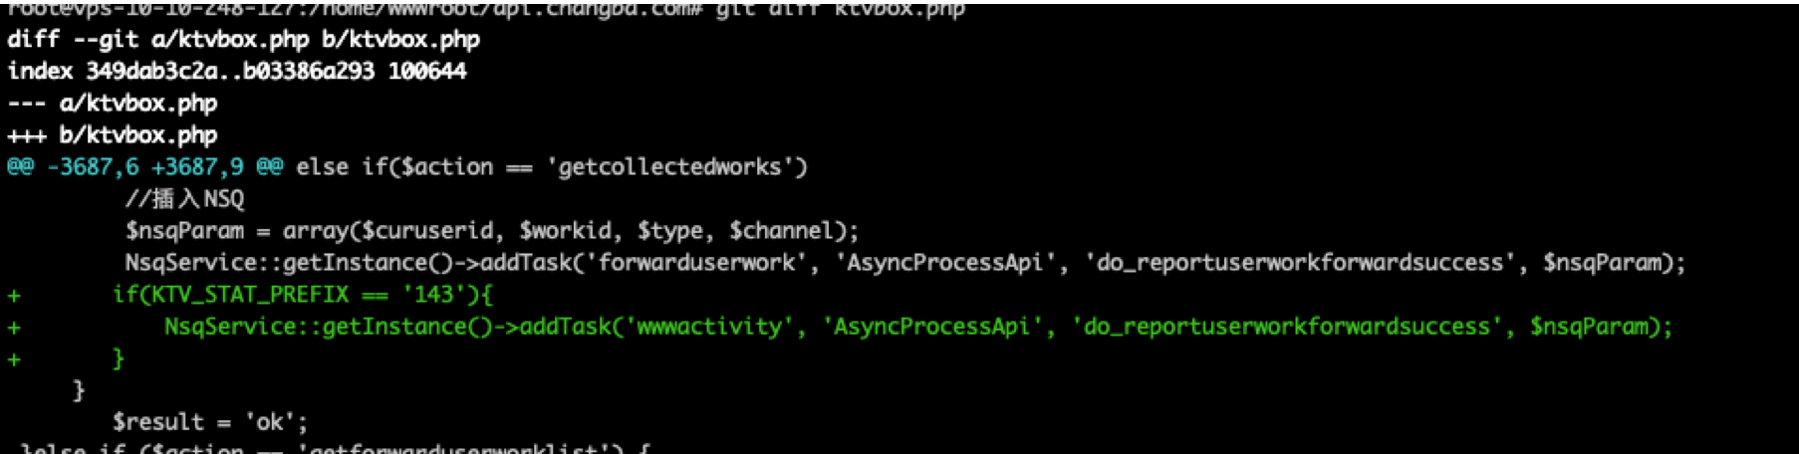
NSQ消息的消费....还是代理分发
踩过的坑：
从nsqproxy_consume_config这张表中，我们不难发现，有的topic只有一个one channel，这代表是我们服务端自己消费的，有的topic只有一个www channel，这代表是前端同学用到的消费，有的topic会有两个channel，比如“work，giftasynchronous，testserver”这代表该topic下的消息会被我们和前端各消费一次。这种有两个channel的topic，我们在日常使用时还是需要稍微注意一下的，比如下面这种情况：
这个业务的背景是前端同学需要做用户的分享成功统计，为了他们测试方便，我计划先用wwwactivity（这个topic只有www一个channel）打到143上让他们调试，乍一看没毛病。。。。但，看看上面一句的老代码，已经给forwarduserwork这个topic添加了同名同类的方法一个任务，这个topic只有我们自己消费，而143环境下默认会将wwwactivity的topic转为testserver，而testserver我们和前端都要再消费一次，所以按这样写测试环境下的同一个请求，服务端在测试环境下会消费两次，而我们的测试环境和线上环境的数据是相通的，还好最后还是悬崖勒马了。

Slide 24
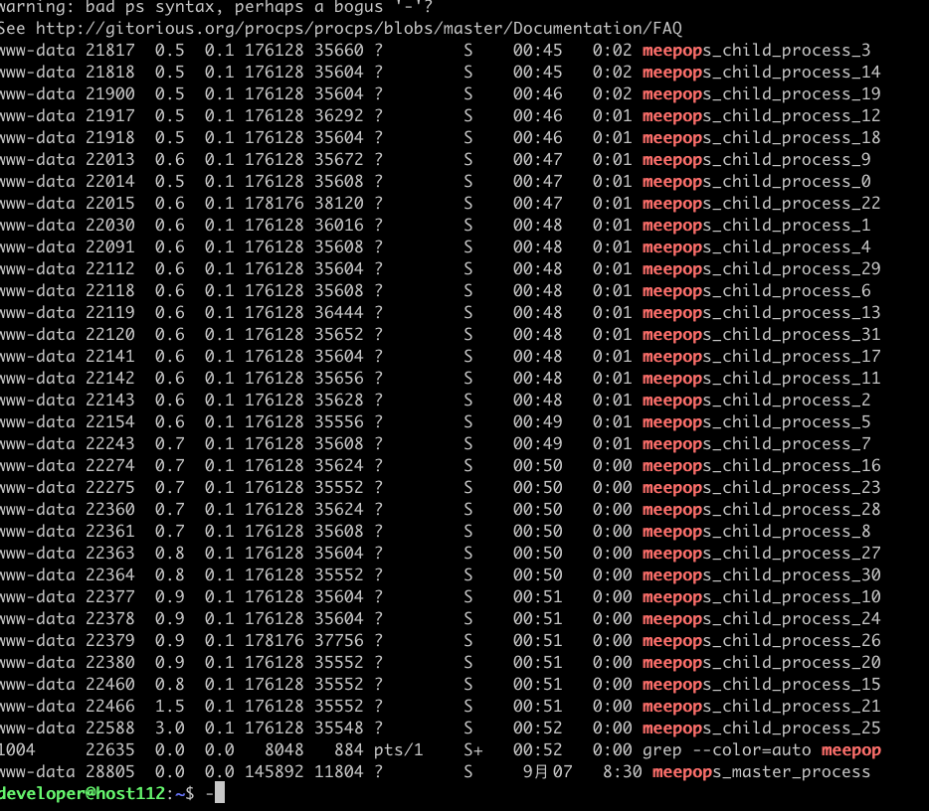
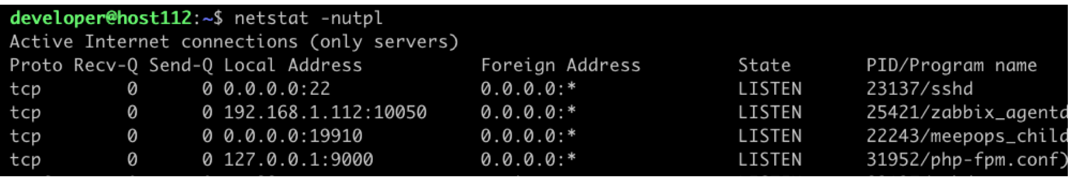
NSQ消息真正的消费者
接下来我们看看meepops是如何接收并消费的：
meepops既可以对外监听端口，也可以直接运行PHP代码，有完善的进程管理、垃圾回收、性能优化。相对于php-fpm来说，针对一些加载比较耗时的大class（比如之前放在php文件里的一堆敏感词）也能做到常驻内存，减少了每次请求到来时都要重头加载这些class及相关初始化操作所产生的系统开销。
我们去之前举例的wwwactivitytopic的消费机112上面看看：
我们可以看到meepops一直在19910上监听消息，当有消息到来时，就被丢进到meepops_child里执行,meepops_master则依据机器的内存使用率以及到来的请求数量等指标来控制子进程的数量。

Slide 25
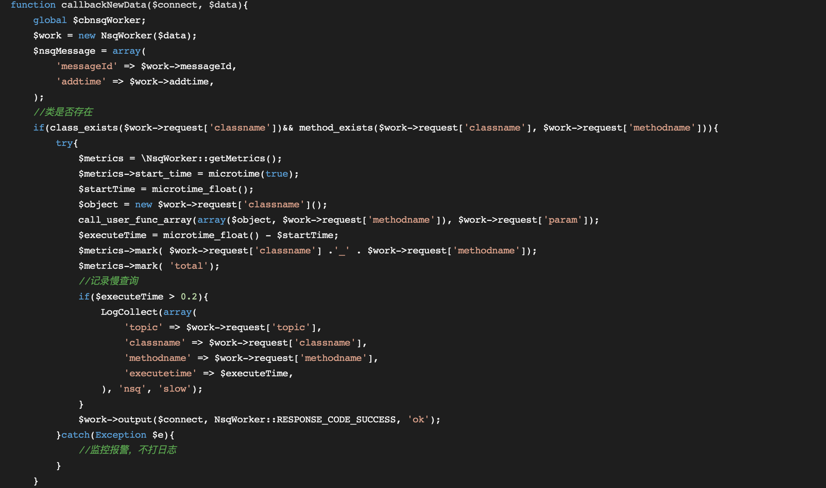
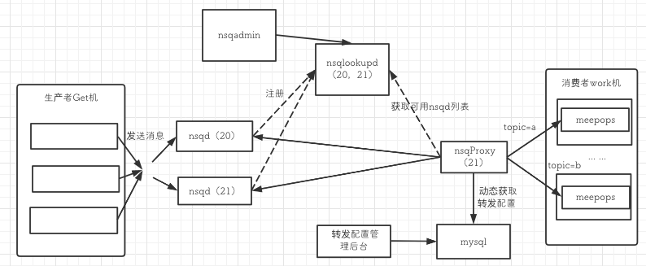
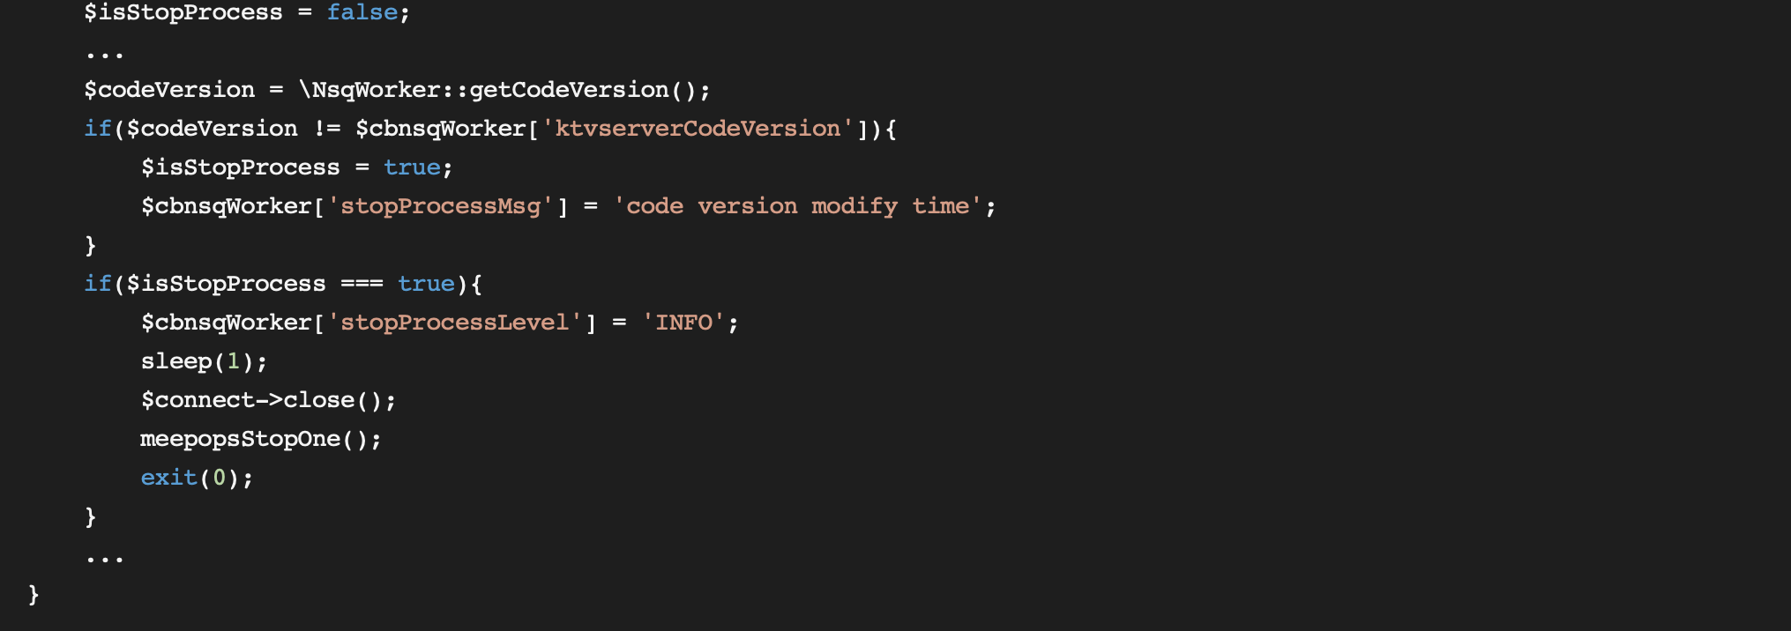
NSQ消息真正的消费者
meepops的消费逻辑：
从网络层依据CBNSQ协议把数据解包出有效载荷后，meepops_child在这个方法里检查类名，方法名合法性，之后直接根据类名new了实例出来，然后直接,将传来的方法名作为回调函数，参数array作为回调函数参数，执行了call_user_func_array，完成了消费。在执行前后做了时间统计来区分记录慢消费；之后则检测代码版本是否发生变化，具体的方法是检测ktvserver下version的文件时间, 发生变化就直接退出，等下次master再拉起。
至此，我们粗略的捋完了唱吧里用NSQ从生产到消费一个消息的全过程。

Slide 26
谢谢

